Slide 1
第二次分享
ALISURE

Slide 2
本次分享内容
CSS盒子模型
显示控制
位置控制

Slide 3
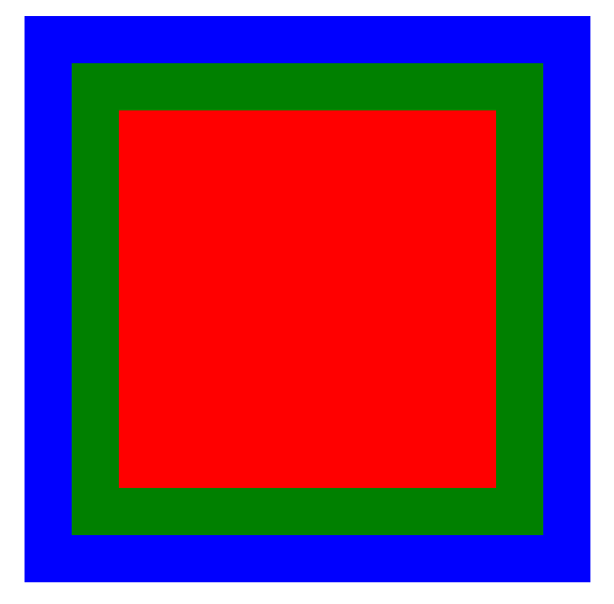
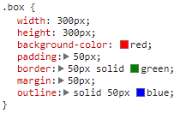
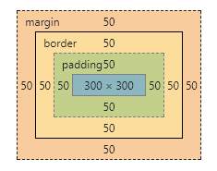
CSS盒子模型

Slide 4
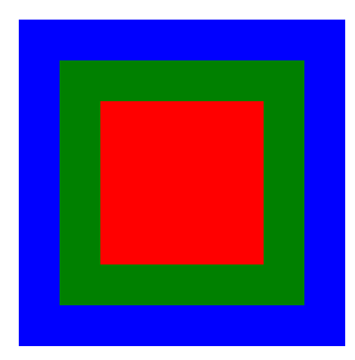
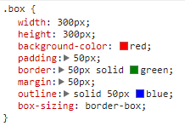
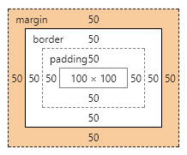
CSS盒子模型
box-sizing属性:
box-sizing:content-box|border-box|inherit;
默认为content-box
外边距合并问题

Slide 5
显示控制:display/visibility/overflow
visibility
visibility: visible;
visibility: hidden;
display
display: inline;
display: block;
display: inline-block;
display: none;
display: list-item;
Overflow
overflow: visible;
overflow: hidden;
overflow: scroll;
overflow: auto;

Slide 6
Flex布局
http://www.ruanyifeng.com/blog/2015/07/flex-grammar.html

Slide 7
位置控制:position
1、absolute和fixed会使元素脱离文档流。
2、absolute和fixed：当没有指定left、right、top、bottom时，定位在正常的文档流，看起来属于文档流，但是实际已经脱离了文档流。
3、absolute：当指定left、right、top、bottom时，相对于其最近一个具有定位属性的父包含块进行定位。
4、fixed：当指定left、right、top、bottom时，相对于浏览器窗口。
5、relative：没有脱离文档流，但是位置会有偏移，对其他元素没有影响。
6、static是默认值，没有定位
position
position:absolute
position:relative
position:fixed
position:static

Slide 8
动画
CSS3 旋转、过渡、动画

Slide 9

例子

Slide 10
下次分享内容
网页布局
animate.css动画库
响应式网页

Slide 11
GitHub
https://github.com/alisure-web/xdtic-web-2017

